Slide 1
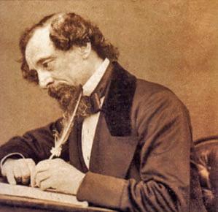
Чарлз Діккенс

Slide 2
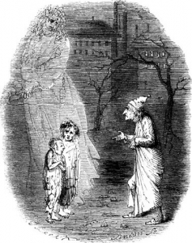

Slide 3
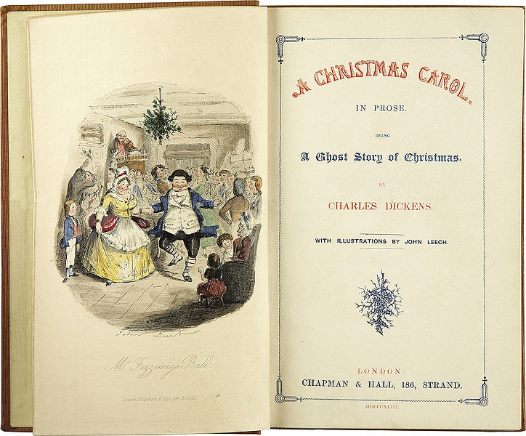

Slide 4
Подорож Скруджа в різдвяну ніч у часі та просторі.

Slide 5
Не гроші роблять
людину щасливою, а……
Ч.Діккенс

Slide 6
Не гроші роблять
людину щасливою, а
людяність
Ч.Діккенс

